Slide 1
Lymfatická manuální masáž

Slide 2
Důležitost lymfatického systému
Je nepostradatelný pro imunitu a detoxikaci organismu
Při jeho stagnaci dochází k otokům, až k lymfedémům
Při městnání lymfy dochází i ke změně napětí měkkých tkání v okolí kloubů a tím k bolestivosti.
Nelze pominout i kosmetický efekt (celulitida, pomerančová kůže).
Lymfatický systém nemá vlastní pumpu (srdce a krevní oběh), lymfu rozproudí pouze zdravý pohyb a dýchání a samozřejmě lymfatická masáž (resp. drenáž).

Slide 3
Anatomie lymfatického systému
Lymfatický systém lze rozdělit na lymfatické cévy či řečiště, ze kterých se lymfa sbírá v uzlinách.
Nejdůležitějšími uzlinami, které lze ovlivňovat jsou v oblasti klíčních kostí a krku, ty musíme otevírat vždy.
Dalšími významnými uzlinami jsou ty v podpaží, tříslech a v podkolení.
V těle je však celá řada uzlin, na které nedosáhneme (kolem vnitřních orgánů) a které lze ovlivnit dechem.
Systém pak funguje tak, že z podkoží nebo od orgánů lymfa sbírá odpadní látky metabolismu. A od periferie se lymfa stahuje k menším uzlinám, odtud dalšími cévami k větším uzlinám a takto se odpadní látky dostávají postupně k játrům a ledvinám a z těla ven.
Když je však tělo v tenzi, tento tok nefunguje optimálně.
Lymfatickou masáží pak postupujeme „kaskádovitě“ Vždy se otevřou

Slide 4
Kdy lymfatickou masáž použít a kdy ne?
Na podporu imunity v obdobích, kdy jsme vystaveni virózám.
Když jsou pocity těžkých nohou, zejména v letním horku.
Při otocích kotníků, lýtek nebo prstů na rukou.
Před operacemi nebo v rámci rekonvalescence, zejména při operacích v ústní dutině zabraňujeme následným otokům. Zrovna tak lze působit u kloubů.
Dále kosmetické účinky na obličeji (vypne se pleť) nebo při celulitidě, která vzniká i při „hromadění vody“.
Kontraindikacemi jsou však akutní onemocnění, takže při rýmě a nachlazení nedělat. Při onkologických onemocnění bývají obvykle zasaženy lymfatické uzliny a drenáží bychom tvořili metastázy. Při vyléčené rakovině však pomoci lze. Další kontraindikací mohou být těžké lymfedémy (sloní noha), které patří do rukou lymfoterapeutů a lékařů.

Slide 5
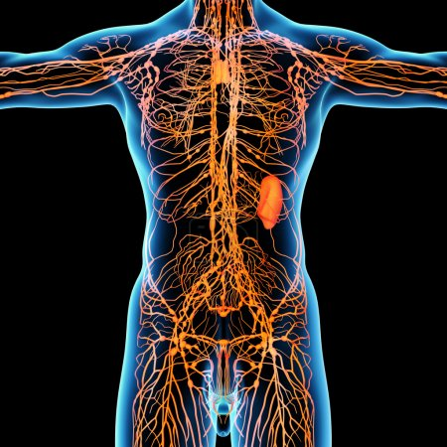

Slide 6
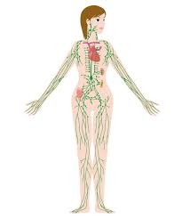

Slide 7
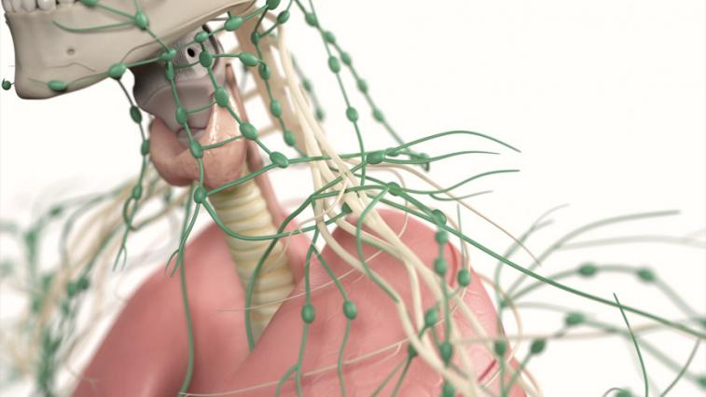

Slide 8
Technika lymfatické masáže
Nejdříve se provádí „eflorage“ ošetřované oblasti. U klíčních kostí hladíme od hrudní kosti k vnějším (laterálním) okrajům, u končetin od prstů k trupu.
Následně se krouživým pohybem prstů otevírají hlavní uzliny (podpažní, tříselné, kolenní…)
Od kolena nebo lokte potom krouživě dlaní vedeme lymfu nahoru k uzlinám.
Poté se lymfa vede technikou pumpnutí s kroužkem stejným způsobem k uzlinám.
Dále otvíráme uzliny nižší (koleno nebo loket) a od zápěstí či kotníku opakujeme stejný postup jako u stehna/ nadloktí.
Uzliny u zápěstí a kotníků se obvykle neotvírají, provádíme tedy zrovna drenáž ruky nebo chodidla.
U zad je postup podobný.
O drenáži břicha se spekuluje, zdali je účinná nebo není, protože významnější uzliny a lymfatické cesty jsou uloženy hlouběji.
To nejdůležitější ošetření je ale kolem klíčních kostí a na krku

Slide 9
Historie metody
Přesto, že už tradiční systémy starověkých medicín znají význam lymfatického systému, neměly potřebu lymfu ovlivňovat přímo masáží. Používaly spíš cvičení, dech a podpůrnou bylinnou léčbu.
Také západní lékaři jako Hippokrates a Paracelsus měli tento přístup.
Manuální lymfodrenáž představili poprvé dánští manželé Vodderovi v roce 1936. Během války byla opomíjena a v 60. letech ji rozvíjel v Essenu Dr. Asdonka. U nás lymfodrenáž rozvíjel prof. Bechyně.
Na začátku 21. století u nás metodu nejvíc rozvíjí paní Erika Hüblová

